Slide 1
Diagrama Entidad-Relación
/* César Luciano Angeleri */
Proyecto Final - SQL

Slide 2
/* César Luciano Angeleri */
Descripción
Elección del Tema
Motivación
La base de datos que realizaremos estará orientada a una pequeña panadería que convierte materias primas en productos finales y luego son vendidos de manera directa al público cliente.
El tema elegido para realizar la base de datos es “Panadería”
Buscamos con este trabajo que la base de datos sea capaz de unificar diferentes áreas de una panadería, a fin de poder identificar oportunidades de mejora en todo el proceso de producción y venta con los datos tratados en la misma.

Slide 3
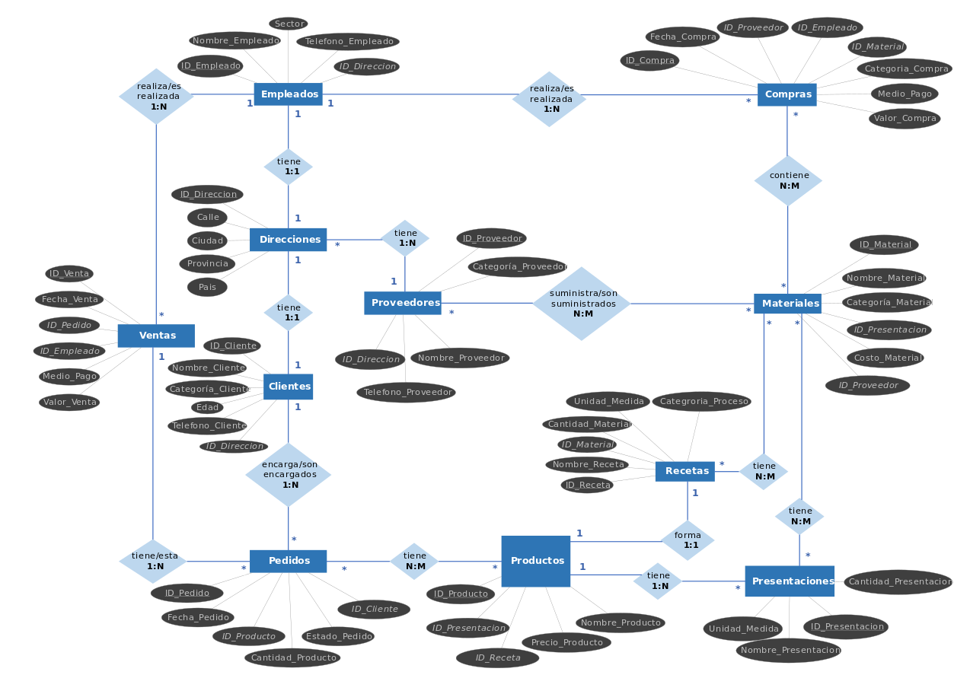
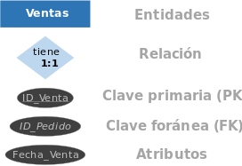
Diagrama Entidad-Relación
/* César Luciano Angeleri */
Leyenda
URL para ver PDF con imagen en tamaño real.
DER - Panadería

